Slide 1
Banco de Dados e DAO
Ramon Lummertz

Slide 2
Roteiro
Persistência de Dados
Banco de dados
JDBC
SQLite
Padrão Dao

Slide 3
Persistência de Dados
Persistir dados significa armazená-los em algum local de modo que possamos recuperá-los posteriormente. Pode-se persistir os dados em um arquivo, em banco de dados, etc.
A persistência de dados consiste no armazenamento confiável e coerente das informações em um sistema de armazenamento de dados(arquivo, B.D.)

Slide 4
Bancos de dados
Em JAVA podemos usar diferentes tipos de Banco de Dados - SGBDs

Slide 5
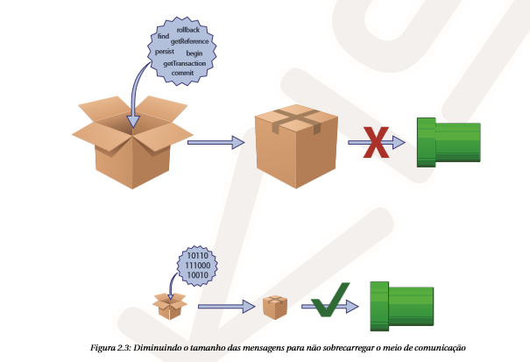
Banco de Dados - Driver
Para uma linguagem (JAVA por exemplo) se conectar a um SGBD (Mysql por exemplo) deve exitir o “DRIVER”
Cabe ao driver possibilitar a “Conversa” entre as linhas de comandos JAVA e as Tabelas Mysql

Slide 6
JDBC
A pluralidade do JAVA aceitar diferentes banco de dados, em grande parte se da pelo JDBC.
JDBC é o framework que “conecta” ao banco de dados relacional. Java Database Connectivity: Em geral, as empresas proprietárias dos SGBDs desenvolvem e distribuem drivers de conexão que segue uma especiﬁcação JDBC
Suponha que os drivers de conexão fossem desenvolvidos sem nenhum padrão. Cada driver teria sua própria interface, ou seja, seu próprio conjunto de instruções. Consequentemente, os desenvolvedores teriam de conhecer a interface de cada um dos drivers dos respectivos SGDBs que fossem utilizar.

Slide 7
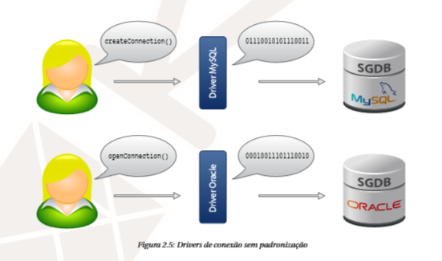
Sem especificação
Por exemplo ao desenvolver uma aplicação Comandos de conexao de um SGBD podem ser diferentes.
Ex:
createConnection() → no Mysql
Ou
openConnection() → no Oracle

Slide 8
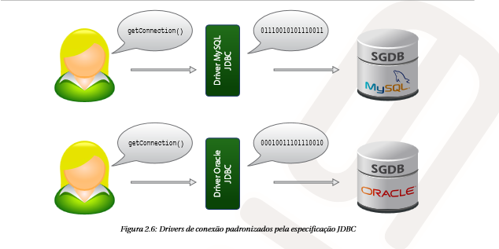
Com Especificação JDBC
Ao usarmos o Driver JDBC garantimos que nossa aplicação irá se comunicar numa só lingua com nosso SGBD.

Slide 9
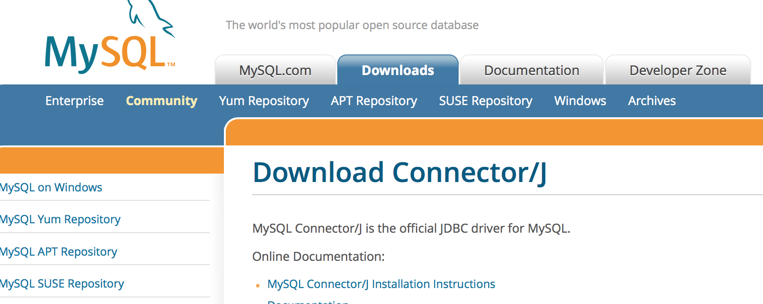
SGBD
Para adicionar o driver JDBC do banco de dados que você vai utilizar, devemos baixar no site do fabricante do SGBD. Geralmente os drivers são chamados de “Connectors”

Slide 10
SQLITE
O SQLITE
Links Uteis
Para nossos exercícios usaremos o banco de dados SQLITE.
Ele não é robusto, possui limitações de implementações, entretanto para pequenos projetos serve perfeitamente.
https://sqlite.org
http://www.devmedia.com.br/sqlite-o-pequeno-notavel/7249
https://www.tutorialspoint.com/sqlite/sqlite_java.htm
https://www.sqlite.org/datatype3.html
http://blog.desenvolvedor.org/sqlite-vs-mysql-vs-postgresql
http://www.htmlstaff.org/ver.php?id=2148

Slide 11
SQLITE
Podemos adicionar o Driver do SQLite no nosso projeto baixando diretamente no site, entretanto podemos usar o repositório MAVEN. O Maven baixa bibliotecas Java e seus plug-ins dinamicamente de um ou mais repositórios.

Slide 12
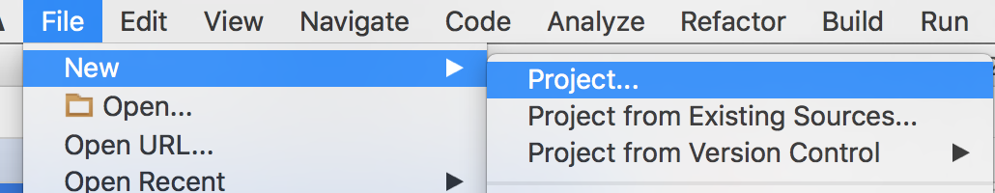
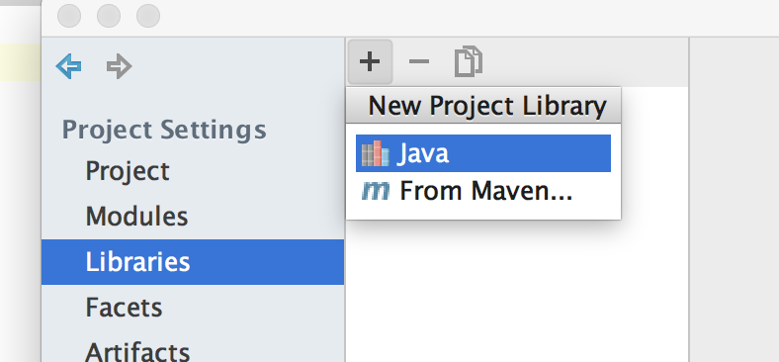
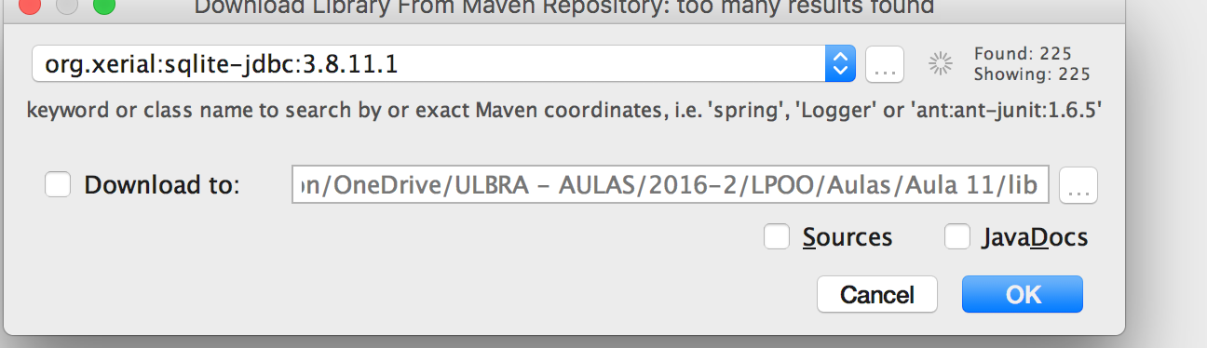
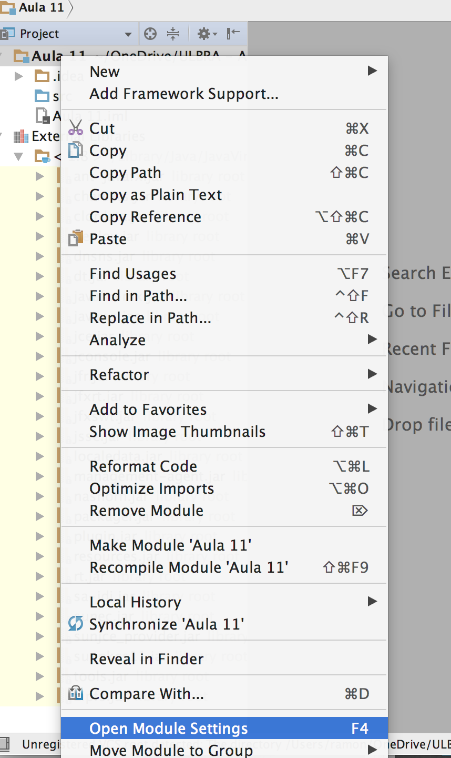
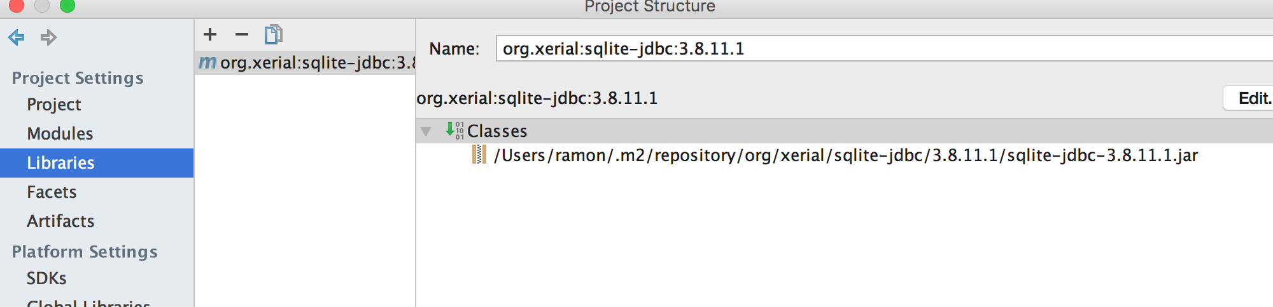
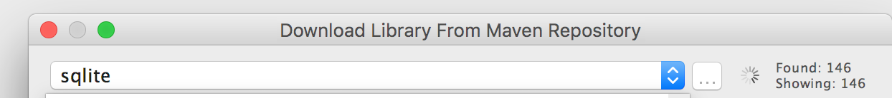
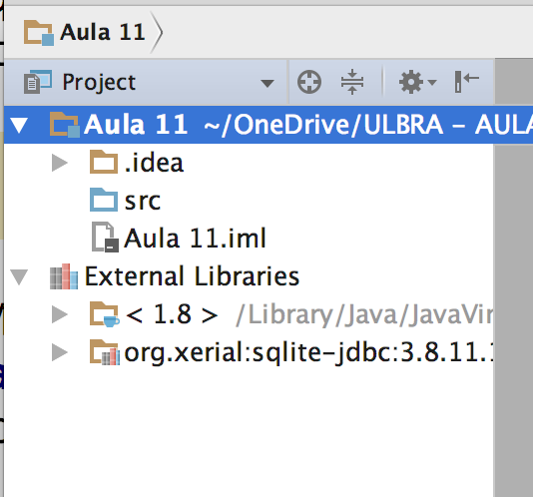
Passo a Passo
Passo 1 – Novo projeto
Passo V– No Projeto Seleciona essa lib
Passo I1I – Na aba Libraries, selecione From MAVEN
Passo IV– Pesquise por SQLITE
Passo VI– Adicione ao Projeto.
Passo I1 – selecionado
o projeto aperte F4

Slide 13
Usando o JDBC SQLITE
Para usarmos o JDBC e SQLite recomenda-se o uso de uma Classe para a criação de Tabelas (DDL) e outra para manipulação de dados (DML).
No exemplo <https://github.com/ramonsl/OOI/tree/master/Aula%2011> a Classe para operações DDL vai ser denominada DbUtils
E as operações de DML de DbHelper, essa classe sera responsavel por executar inserts, deletes, updates e selects

Slide 14
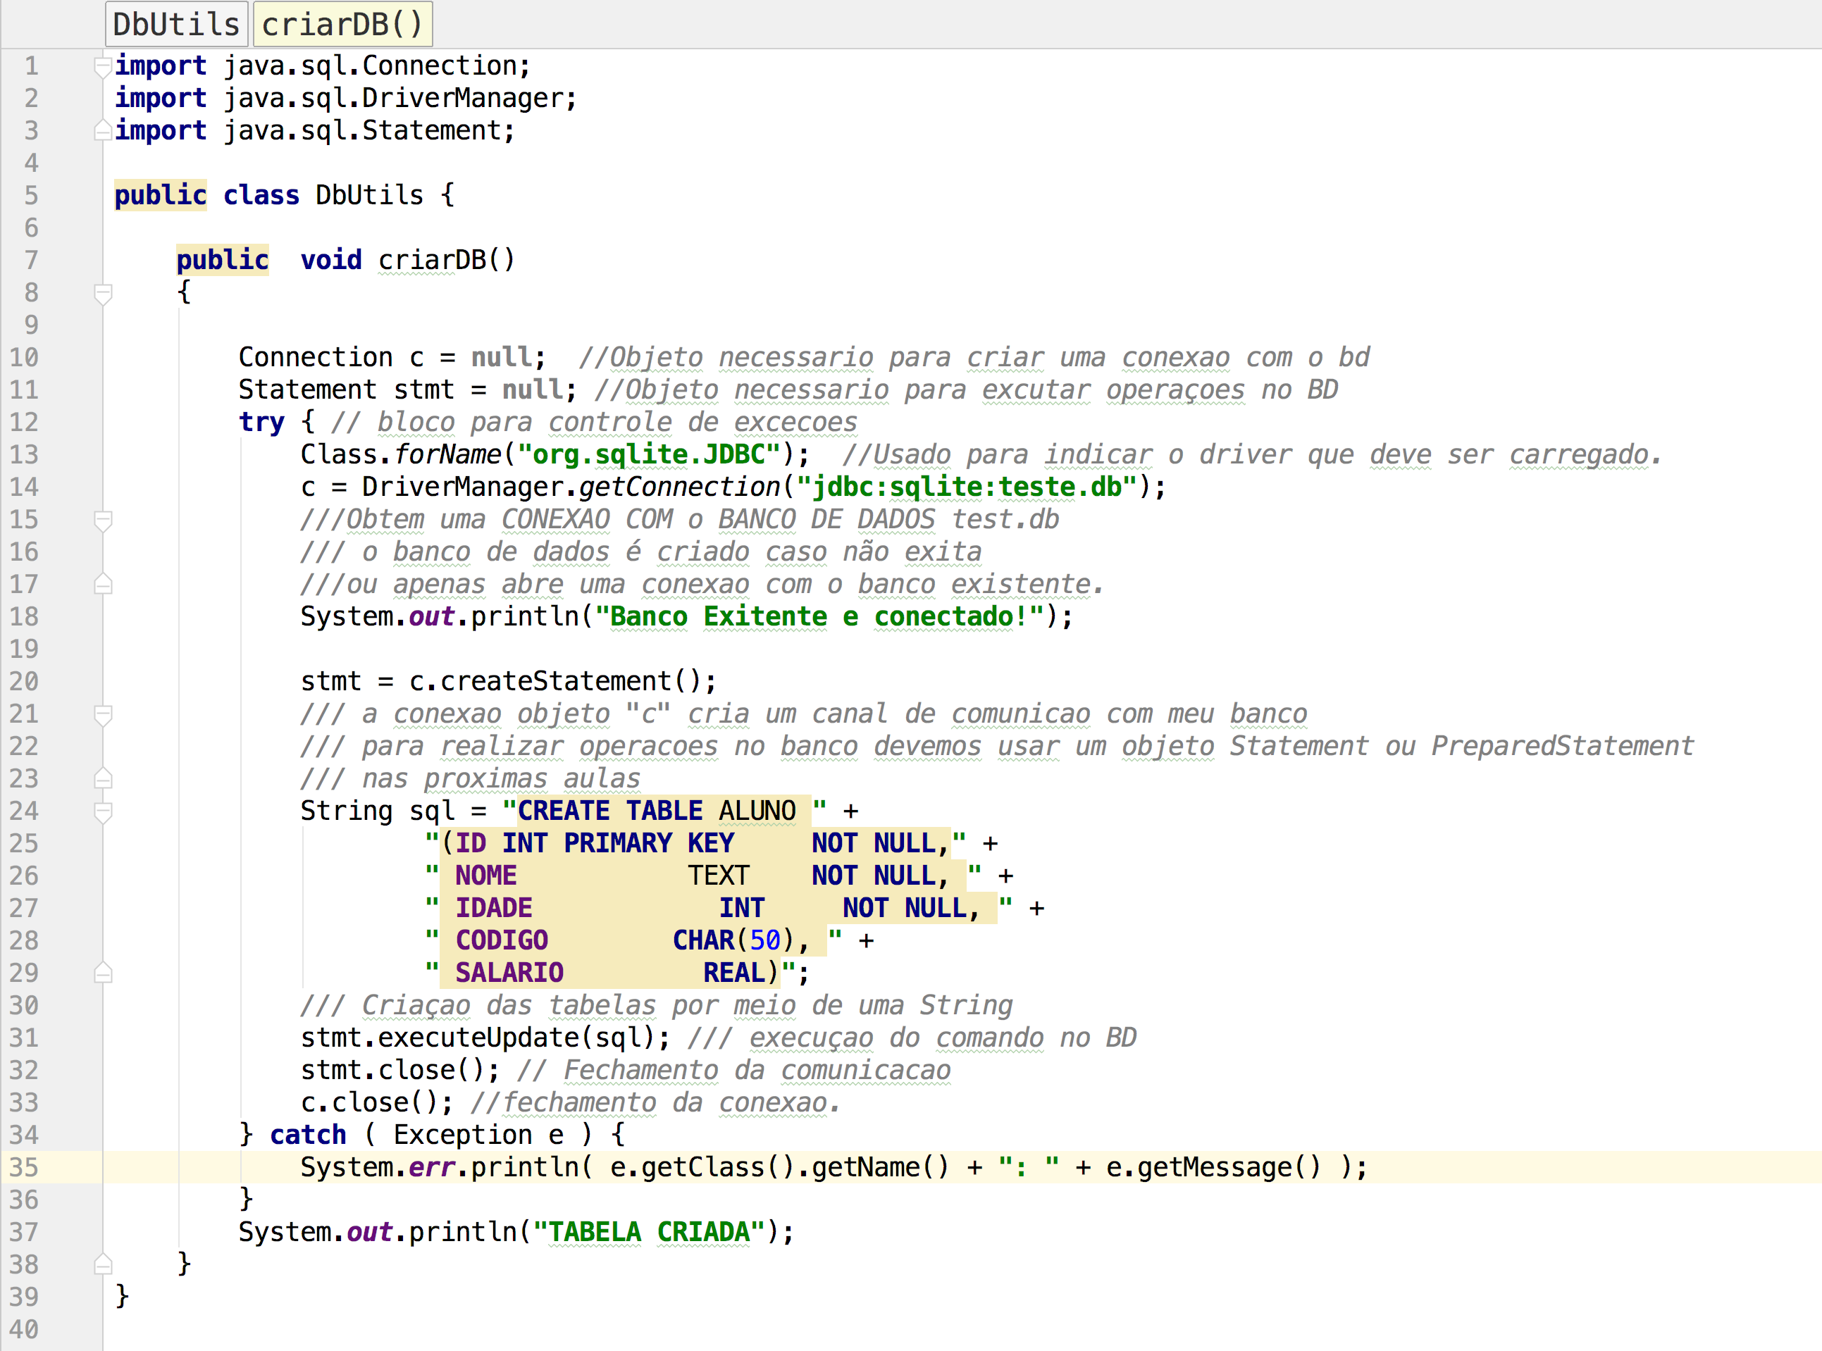
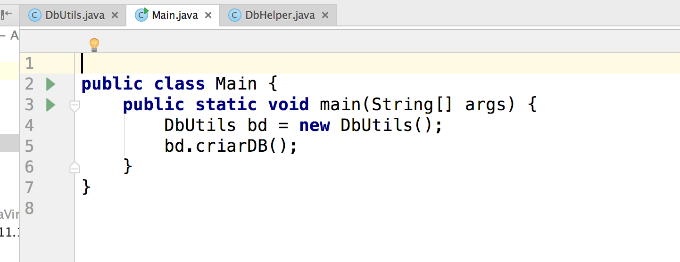
DBUtils.java
https://github.com/ramonsl/OOI/tree/master/Aula%2011

Slide 15
Ainda na DButils
Na classe DbUtils você ainda pode criar outros métodos para manipulação do seu banco de dados como por exemplo:
Rotinas de atualização de versao do banco de dados
Rotinas de backup de DB….

Slide 16
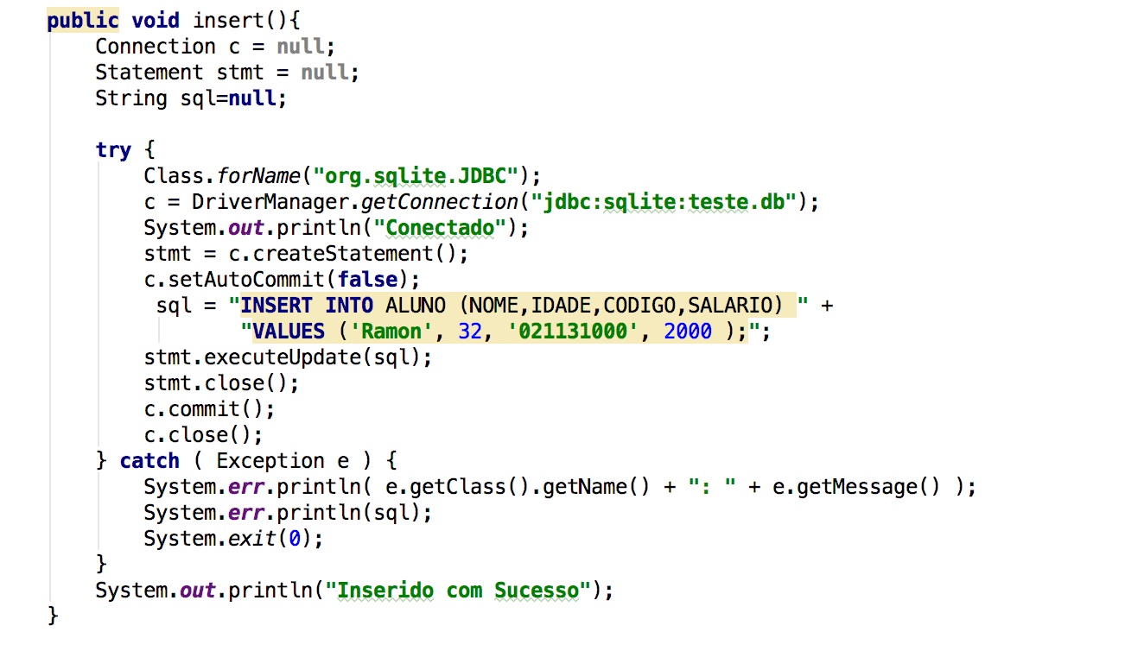
DBHelper
A Classe
Exemplo Inserir
A classe DBHelper é responsavel por:
Criar uma conexão com o banco
Realizar operações de DML
Insert
Update
Delete
Operações de Insert, update e Delete devem utilizar o método “executeUpdate” de um objeto Statement, seu retorno é o número de linhas afetadas.
Select

Slide 17
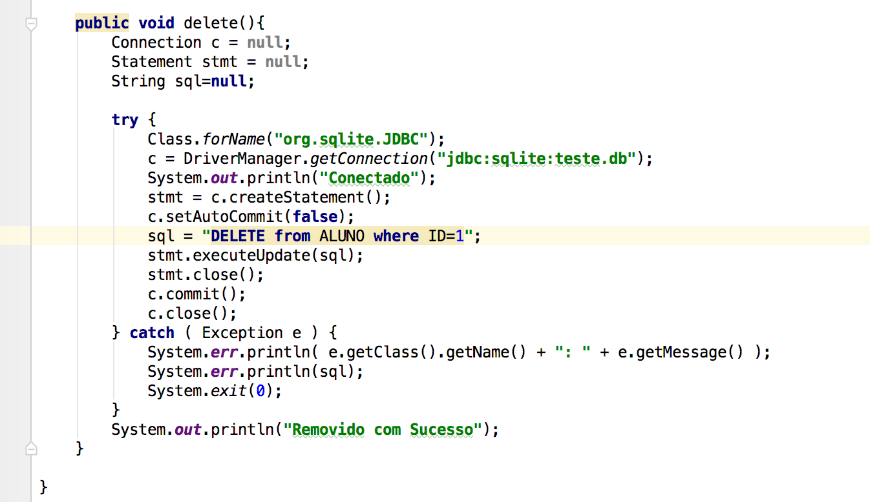
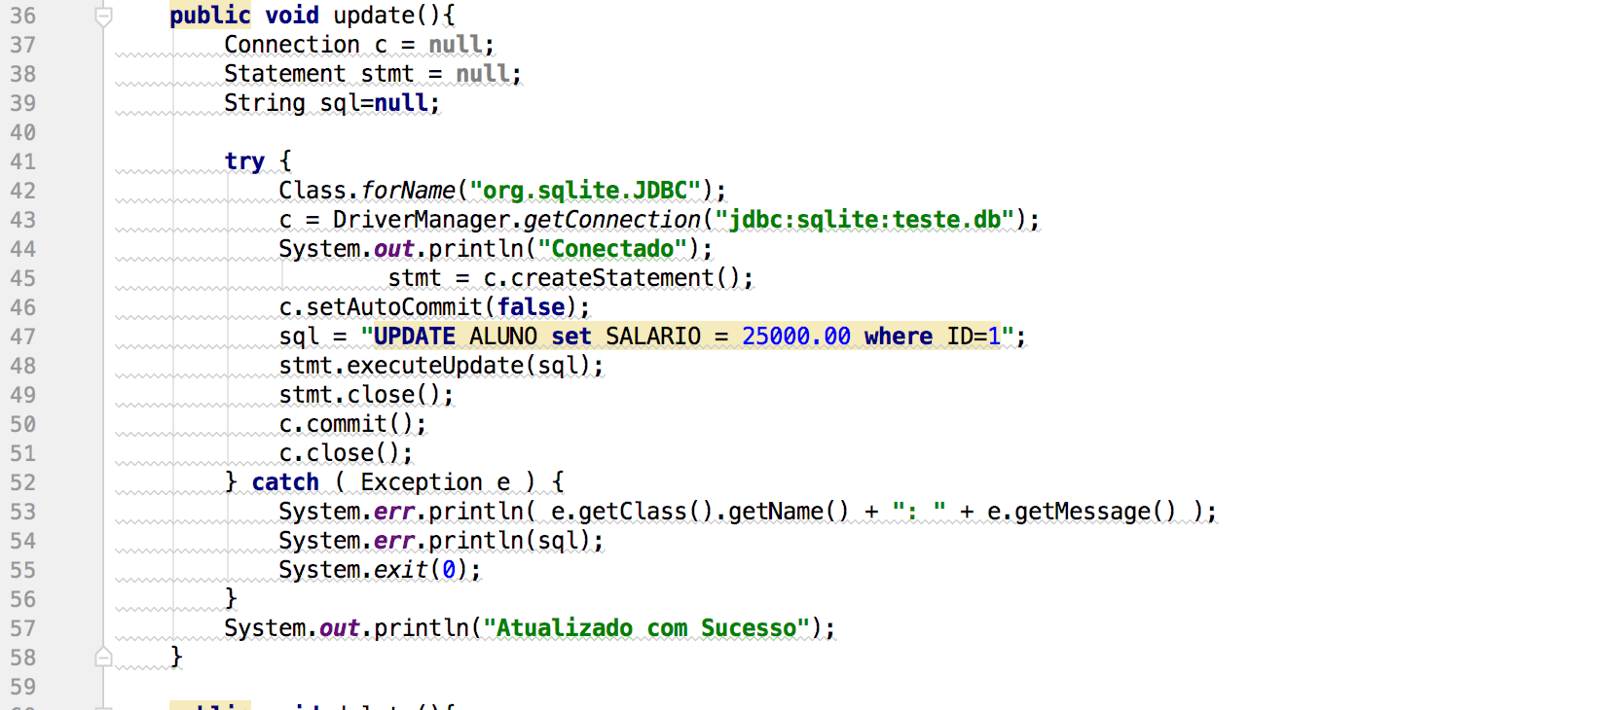
DBHelper
Delete
Update

Slide 18
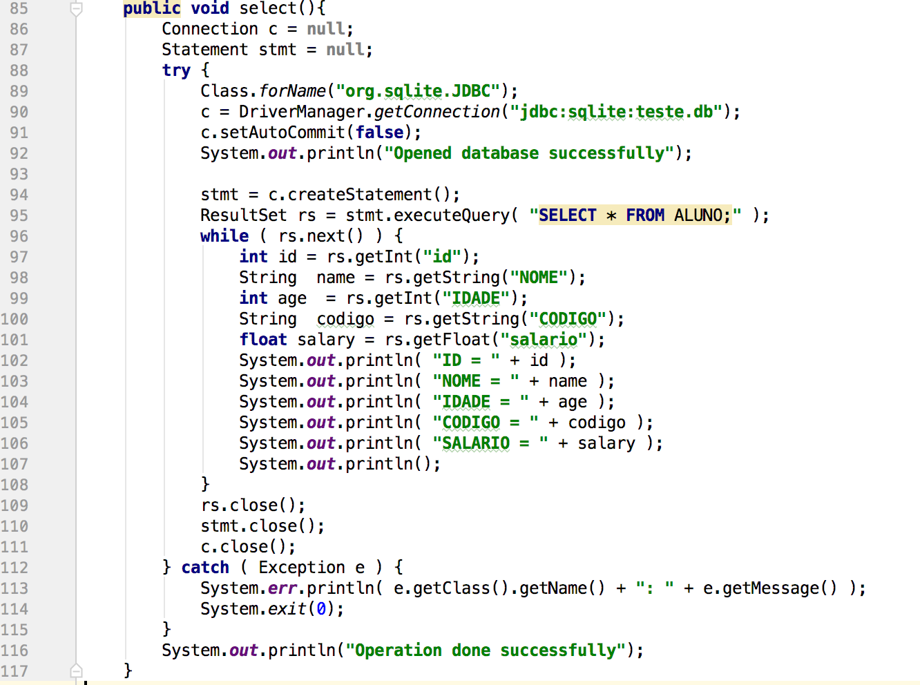
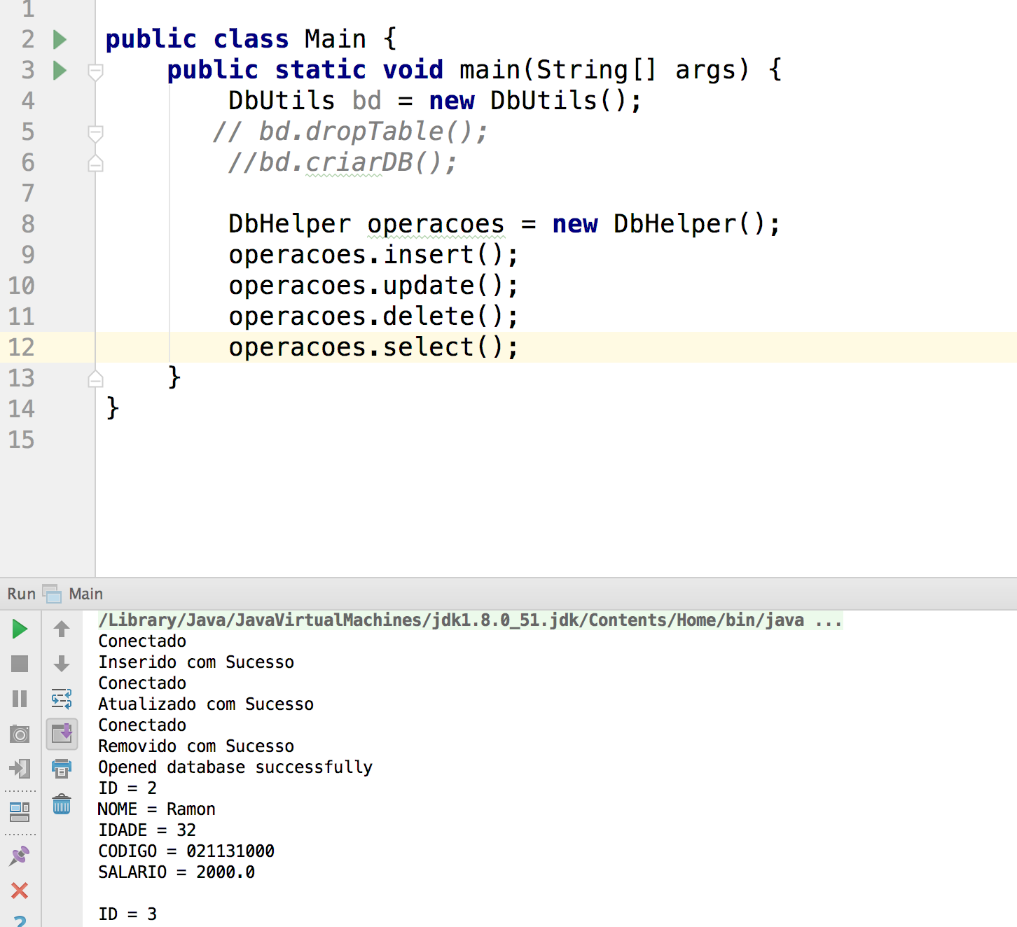
Dbhelpet
Select
Testando os métodos

Slide 19
Esta bom assim?
Dessa forma conseguimos fazer as operações básicas num banco de dados, entretanto há muito código repetitivel, que vai prejudicar a escalabilidade da aplicação.
Quando tivermos mais tabelas?
Quando tiver mais objetos a serem persistidos no banco?
….

Slide 20
Padrões de projeto
Um padrão descreve um conjunto composto por um contexto, um problema e uma solução. Em outras palavras, pode-se descrever um padrão como uma solução para um determinado problema em um contexto. Porém um padrão não descreve qual- quer solução, mas uma solução que já tenha sido utilizada com sucesso em mais de um contexto. Exatamente por esse motivo que a descrição dos padrões normalmente sempre indica alguns de seus usos conhecidos. Um padrão não descreve soluções novas, mas soluções consolidadas!
Continuando nosso projeto vamos refatorar nosso código adequando ele a três padrões de projetos
Factory
DAO
BEANS

Slide 21
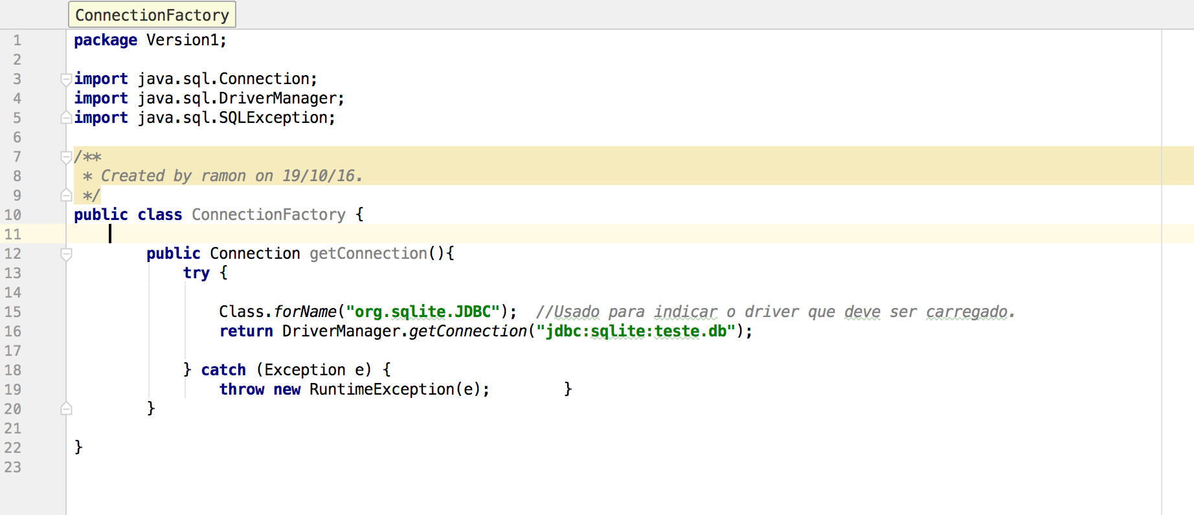
Factory

Slide 22
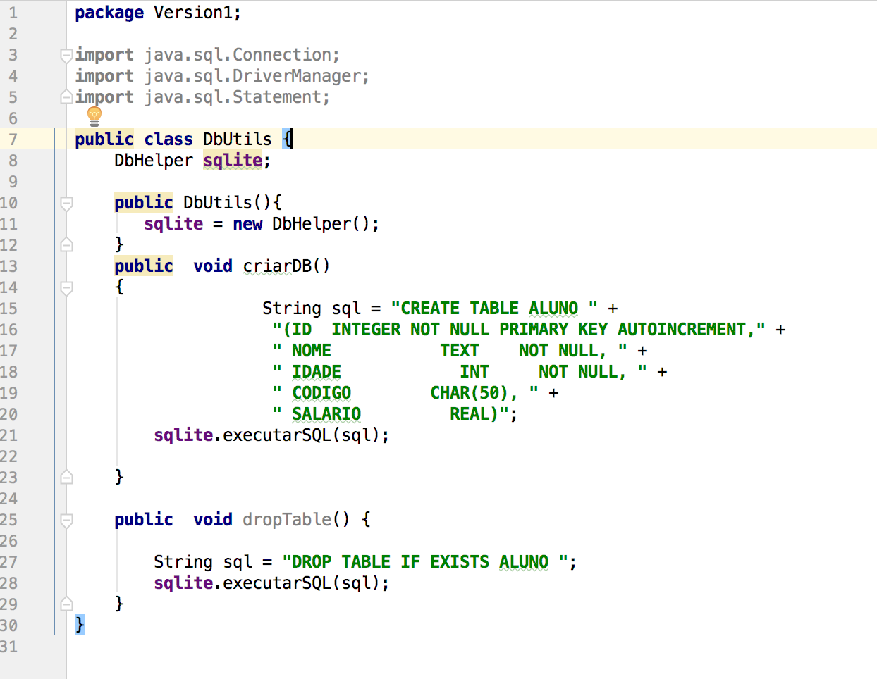
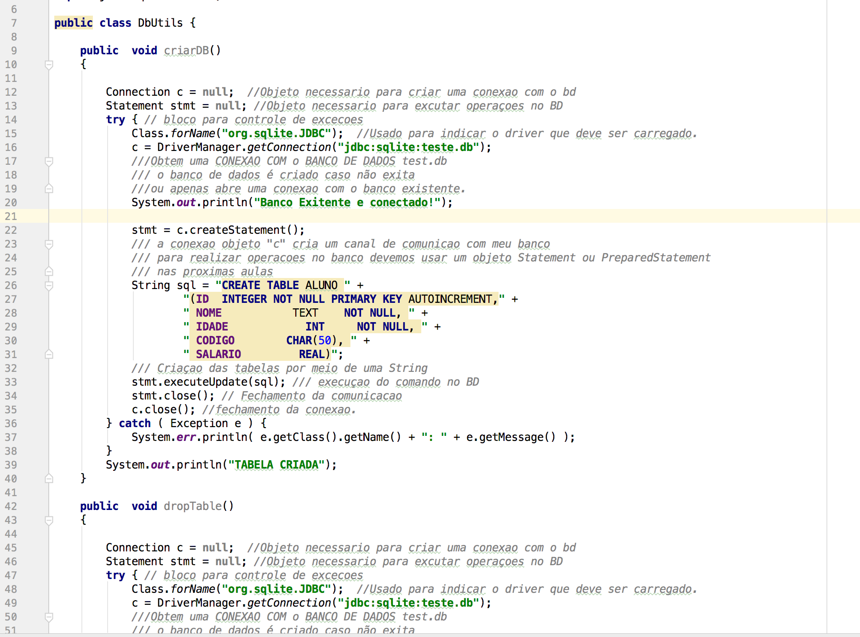
Como fica nossas classes DBUTILs
DBUTILS - Versão 1
DbUtils Version 0

Slide 23
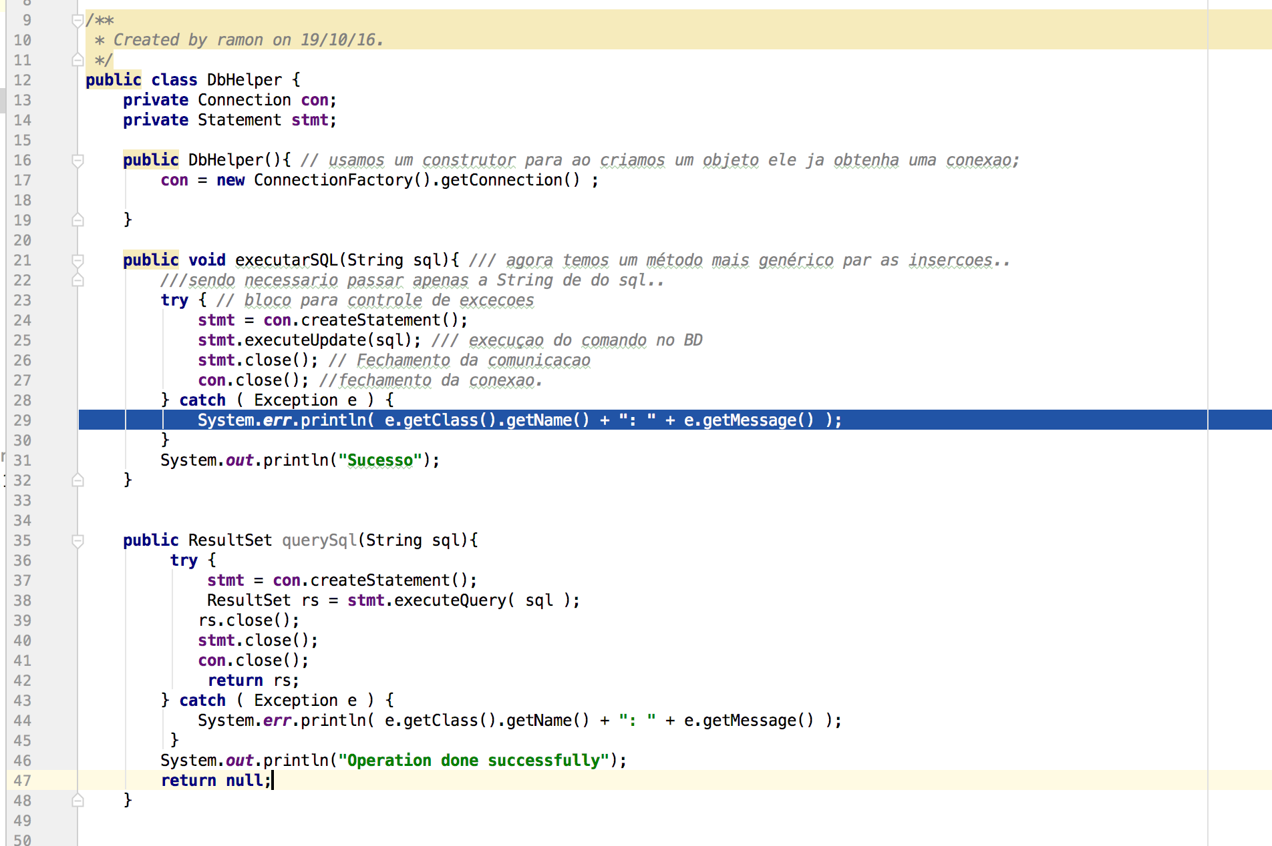
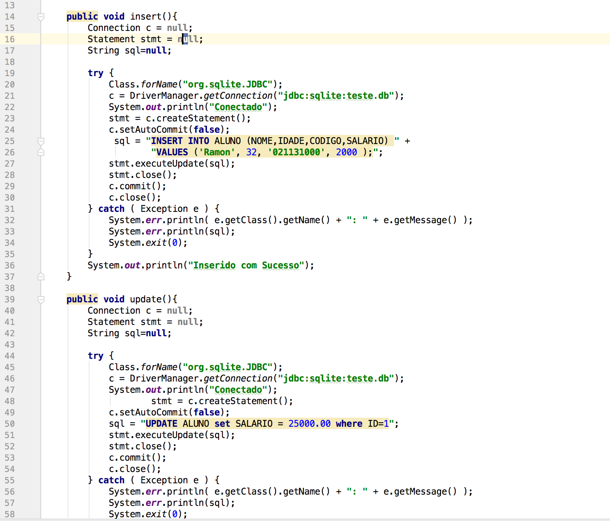
Como fica nossas classes DBHELPER
DbHelper Versão 1
DbHelper Versao 0
Para uma melhor visualização, ambas as classes estão no GIT

Slide 24
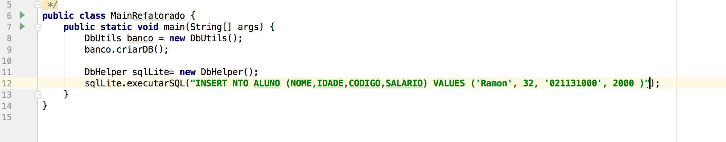
E os dados do alunoS?
Com a classe DbHelper já podemos criar inserções, atualizações…. Pela string sql passada por parametro.
Entretanto ainda teremos problemas com a manutenabilidade

Slide 25
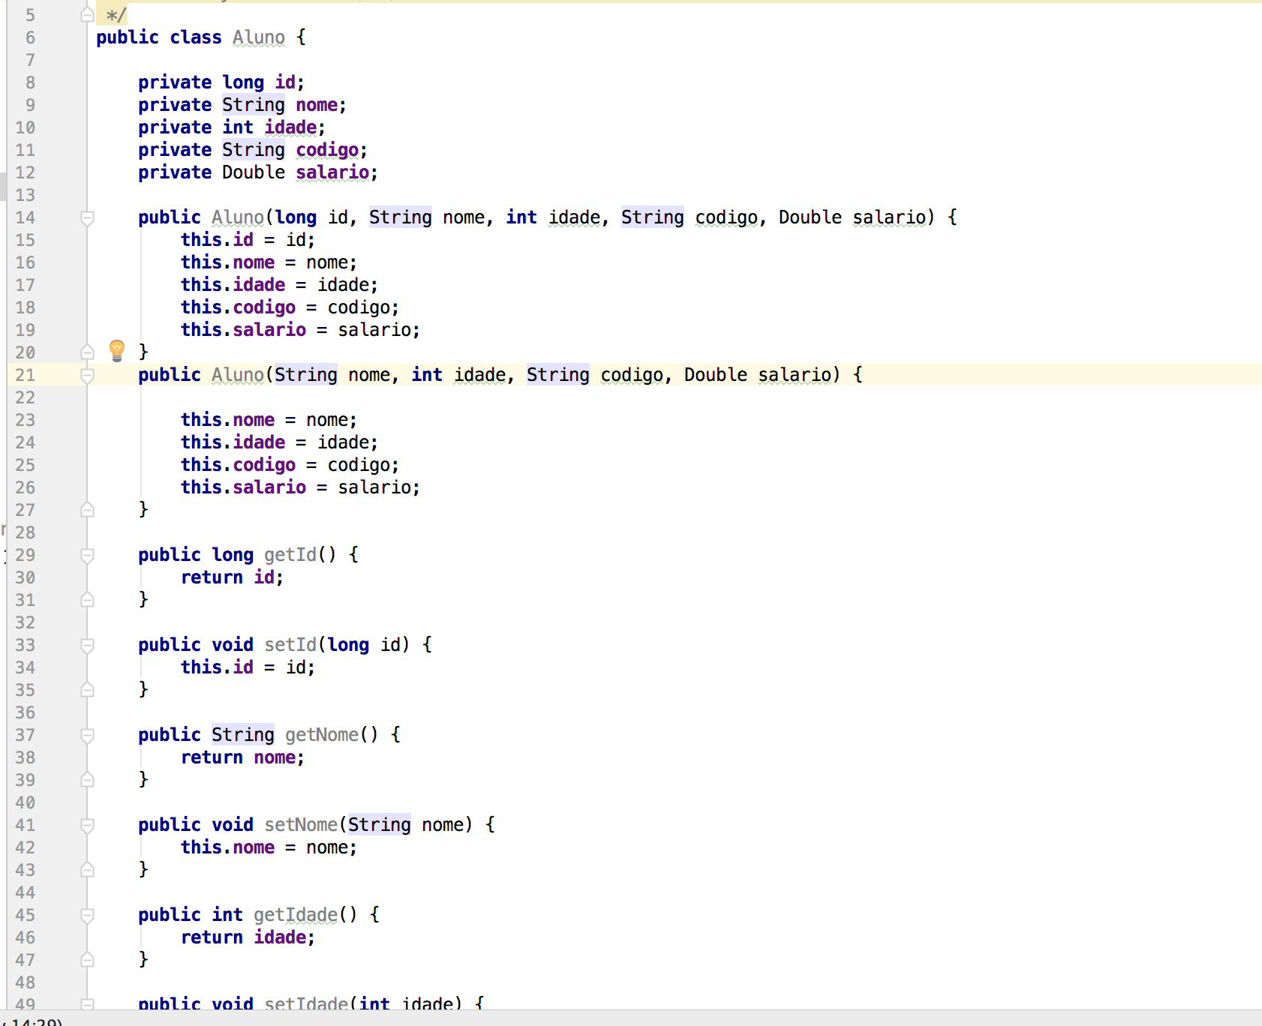
Solução JAVABEANS E DAO
Javabeans
Exemplo Aluno.java
Javabeans são classes que possuem o construtor sem argumentos e métodos de acesso do tipo get e set.
Essas classes vao possibiltar trabalharmos com o padrão de projetos DAO
O DAO é capaz de isolar todo o acesso a banco em classes bem simples, cuja instância é um objeto responsável por acessar os dados. Da responsabilidade deste objeto.surgiu o nome de Data Access Object, um dos mais famosos padrões de projeto (design pattern)

Slide 26
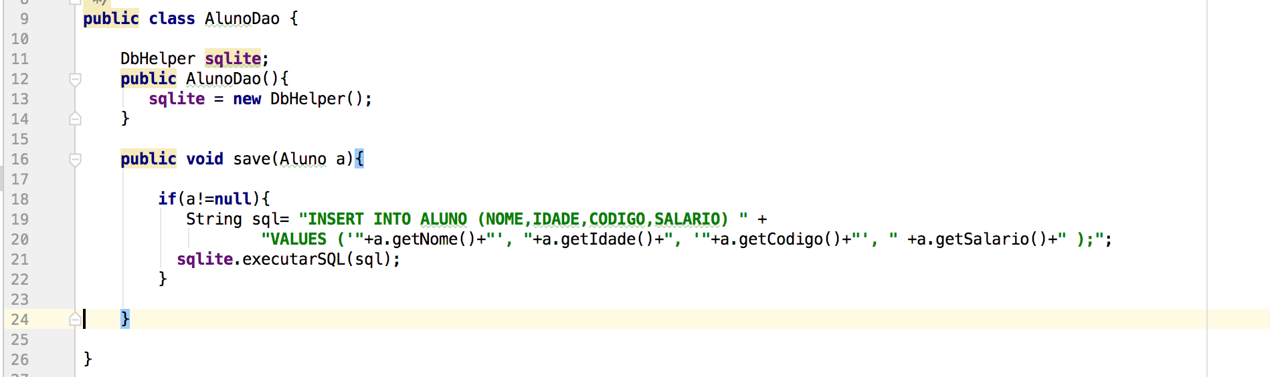
Classe AlunoDao
A Classe DAO
AlunoDao.java
A nossa classe dao sera agora responsavel por:
Inserir um objeto aluno no banco
Atualizar um objeto no banco
Deletar um objeto no banco;
Listar os registros salvos.

Slide 27
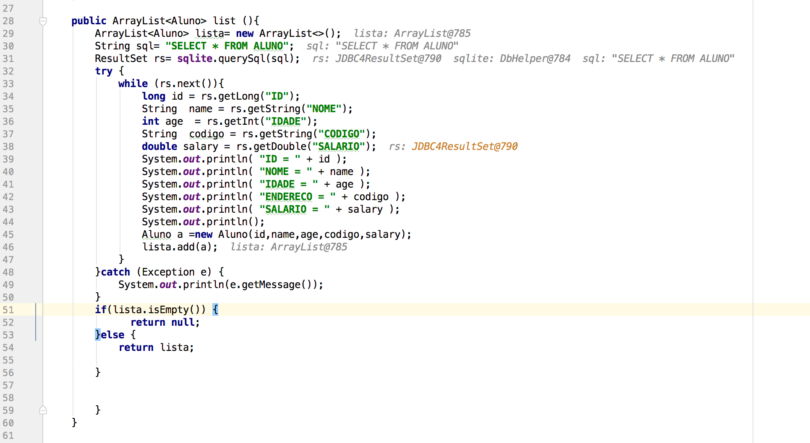
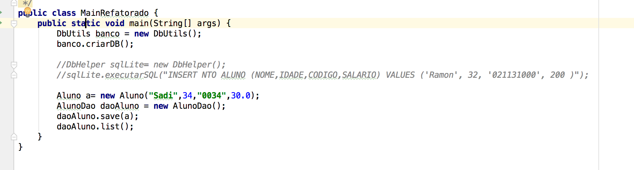
Classe AlunoDao
Listando alunos
Testando
OBS: O método esta listando dentro dele, podemos refatorar e usar o arraylist de retorno

Slide 28
Referencias

Slide 29
Atividade
At

